Slide 1
Навчання читання й письма ліворуких дітей
Підготувала вчителька
початкових класів
Приходько Ольга Віталіївна

Slide 2
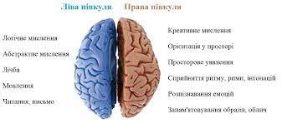
Ліворукість — це особлива форма розподі­лу функцій між півкулями головного мозку.
Наше тіло складене з двох однакових по­ловинок. Здавалося б, так і повинно бути за «природою речей». Наша білатеральна симет­рія — наслідок «хребетного» способу життя.

Slide 3
Причини ліворукості можуть бути різні
Генетична ліворукість. Більшість вчених сходяться в думці, що лівшість – це спадковість (так як у батьків - лівшів можливість народження дитини - лівші в 10-12 разів вища). Дана ознака пояснюється наявністю у більшості людей - "гена правого здвигу". "Ген правого здвигу" робить ведучим ліву півкулю і відповідно призводить до використання протилежної (правої) руки.
«Компенсаторна" ліворукість, пов’язана з яким-небудь ушкодженням мозку, (частіше – це ліва півкуля). Сюди відносять родовий стрес ( наявність не менш двох факторів, серед яких мала вага новонародженого, дуже швидкі роди, або затягнуті роди), використання інструментів при родах, асфіксія у новонародженого і т.д.)

Slide 4
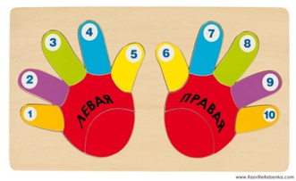
Третій вид - це "вимушена" ліворукість. Вибір ведучої руки у таких лівшів зазвичай пов'язаний з травмою ведучої руки, але може бути і результатом наслідування рідних та друзів.

Slide 5
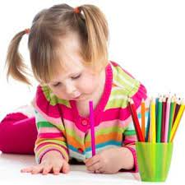
Є два методи. Один — покласти зошит під кутом, щоб дитина писала, тримаючи ручку знизу під рядком. Другий — коли зошит лежить прямо, а рука — над рядком у вигляді такого собі гачка. Головне: не примушуйте дитину до якогось певного способу — нехай вибере собі сама. Адже дослідження свідчать, що у ліворуких, яким нав'язують те, як вони мають тримати ручку, на 30 відсотків знижується грамотність.

Slide 6
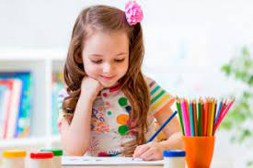
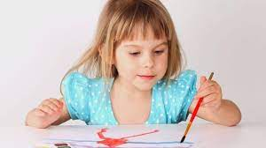
Відмінні риси шульги:
підвищена здатність чітко сприймати звуки та інтонації, відрізняти найтонші відтінки кольору, чого не можуть, на жаль, правші;
образна пам'ять, що надовго зберігає яскраві враження;
легкість орієнтування в просторі;
потяг до парадоксів.

Slide 7
Рекомендації щодо роботи з ліворукими дітьми
Початок будь-якого заняття потрібно вибудовувати з опорою на попереднє: пригадати, що робили, тобто враховувати закономірності пам'яті правопівкульних людей — від сьогодення до минулого
Необхідно створювати психологічно комфортну і незвичайну, творчу атмосферу

Slide 8
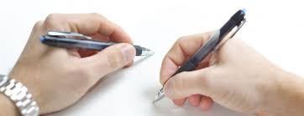
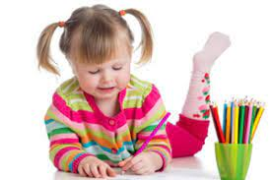
Надавати дитині можливість зануритися в атмосферу того, що відбувається, і самостійно сформувати якийсь образ
Шульги швидко втомлюються, тому необхідно їх ознайомити з різними видами відпочинку: вдихання приємних ароматів, релаксація тощо

Slide 9
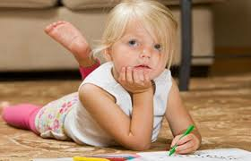
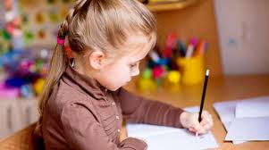
В емоційній сфері в ліворуких переважають гнів (емоційна нестриманість), страх (боязкість), недостатній рівень самоконтролю, знижений настрій, пасивне сприйняття чинного порядку речей, естетична вразливість, підвищений рівень тривожності та сугестивності.

Slide 10
Дякую
За
Увагу!!!!

